Slide 1

МБОУ «СОШ № 68 г. Челябинска»
(структурное подразделение)
Мастер – класс
«Игровая технология «Изограф»
в логопедической работе»
Мотовилова Светлана Николаевна, учитель-логопед

Slide 2

Ребенок любит свою игру не за то, что она игра, а за то, что он в ней живет.
Бенджамин Спок

Slide 3

Целью использования игровых технологий в логопедической работе является повышение мотивации обучающихся к занятиям, увеличение результативности коррекционно-развивающей работы.

Slide 4
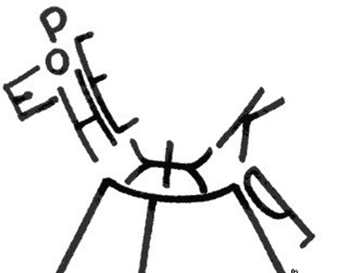
ИЗОГРАФ
- это картинка, на которой слово нарисовано буквами, различным образом расположенными в пространстве и оптически похожими на предмет, в названии которого используются эти буквы.

Slide 5

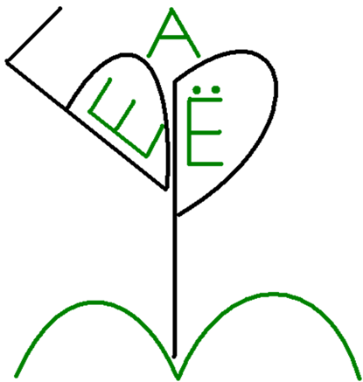

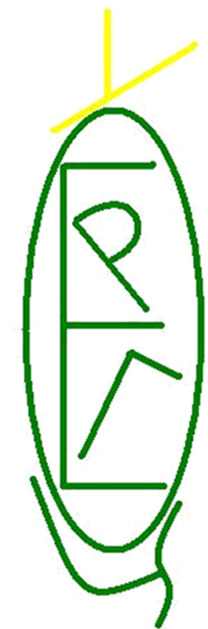

Slide 6
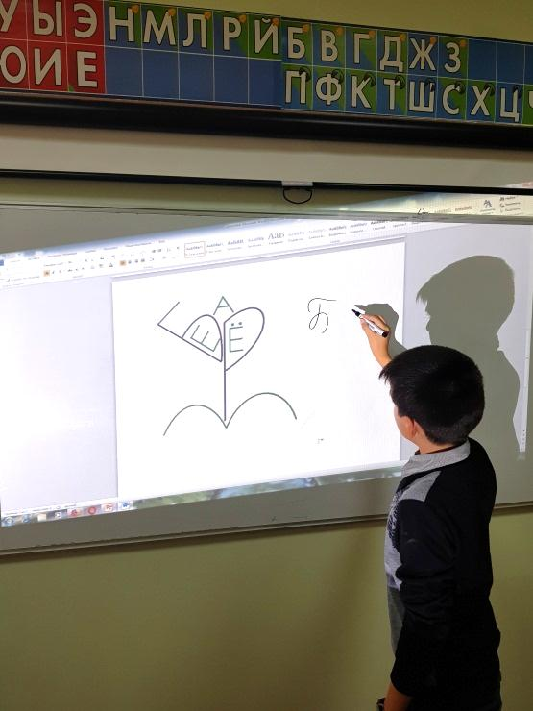
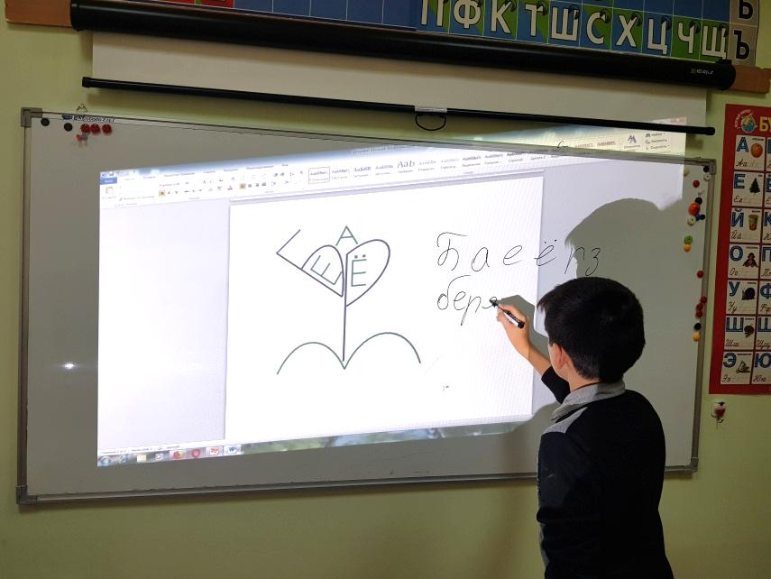
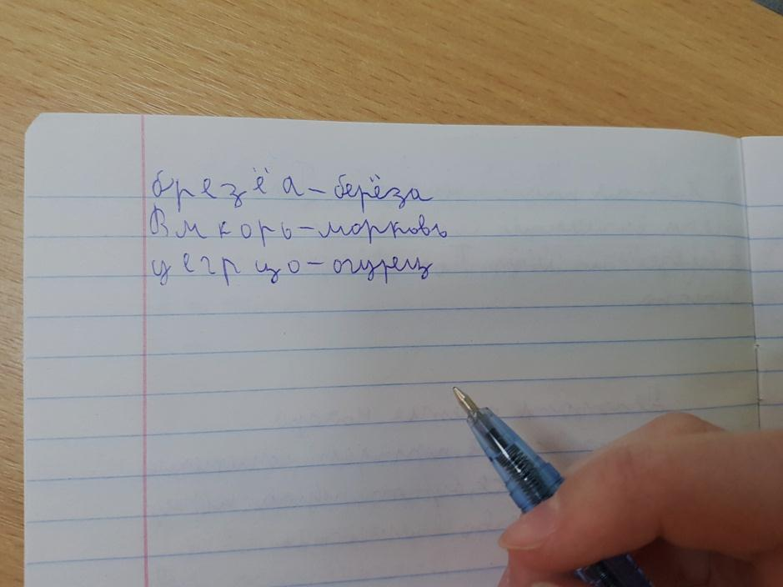

Slide 7
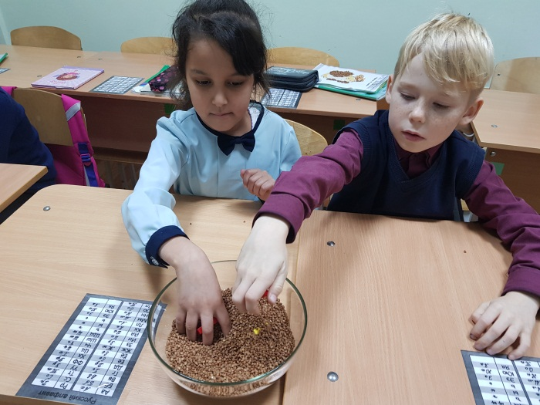
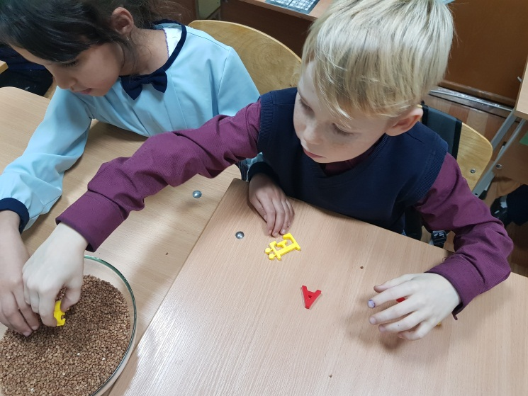
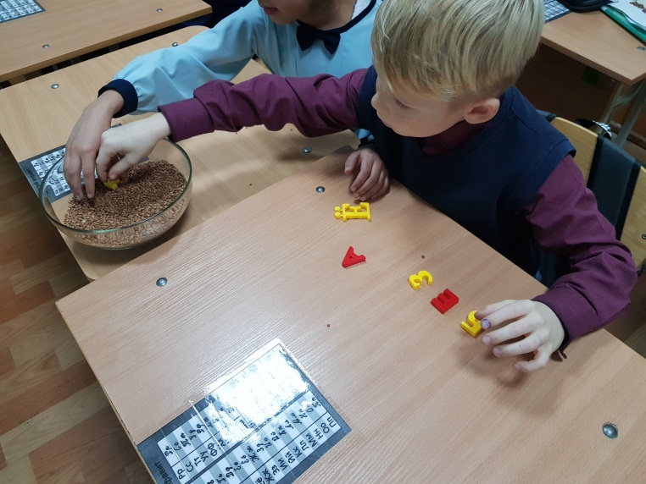
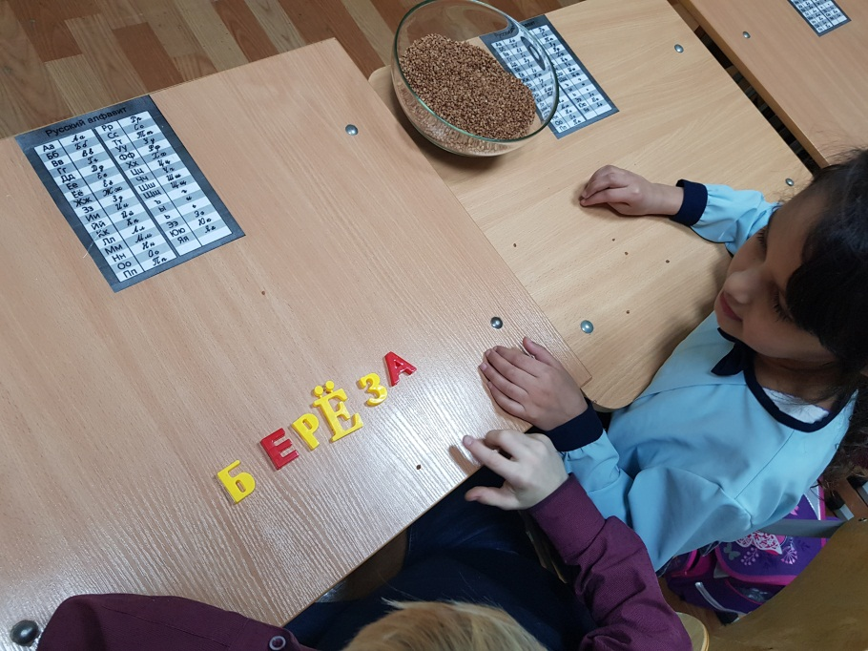

Slide 8
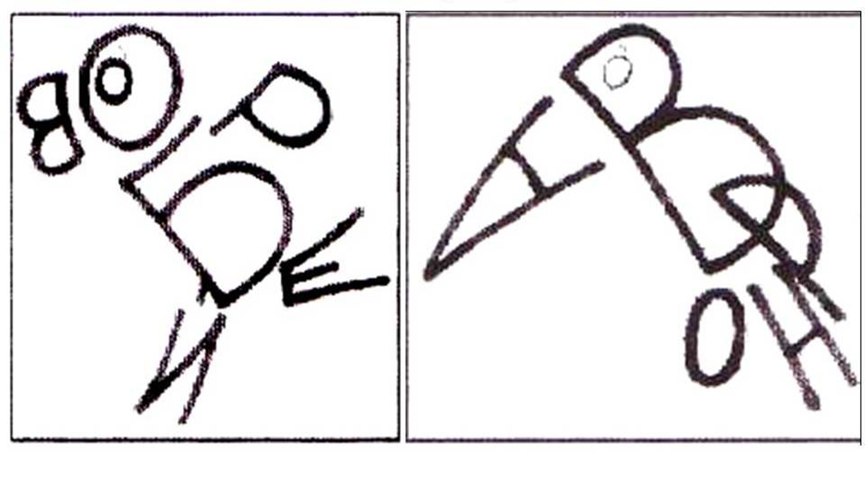

Slide 9
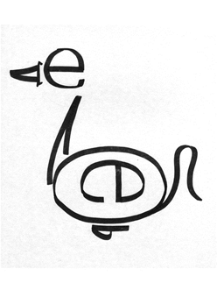
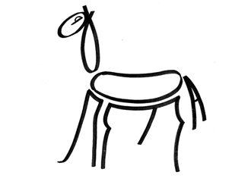
лебедь – лебеди лошадь – лошади
лебедь – лебёдушка лошадь - лошадка

Slide 10
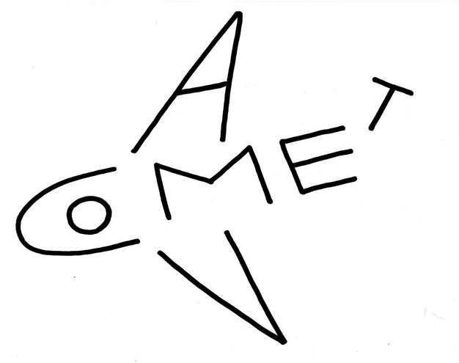
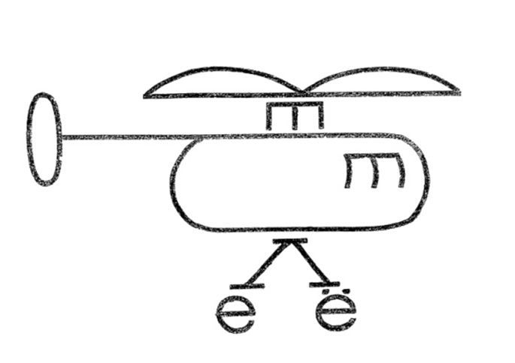

Slide 11
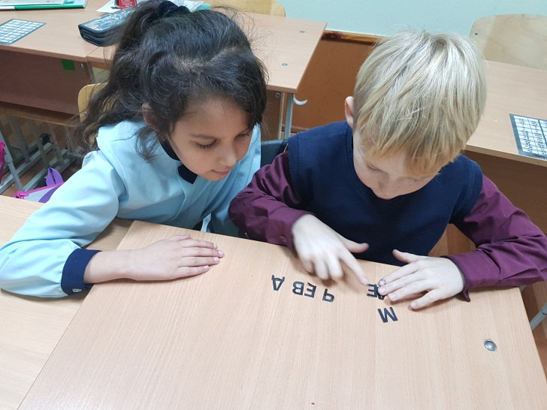
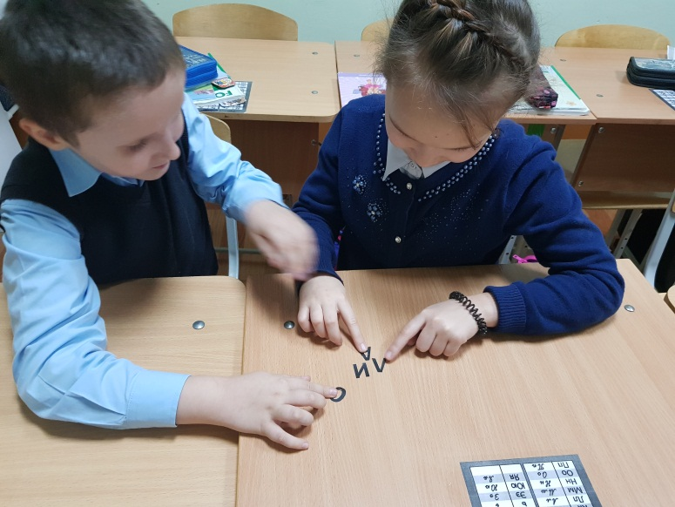
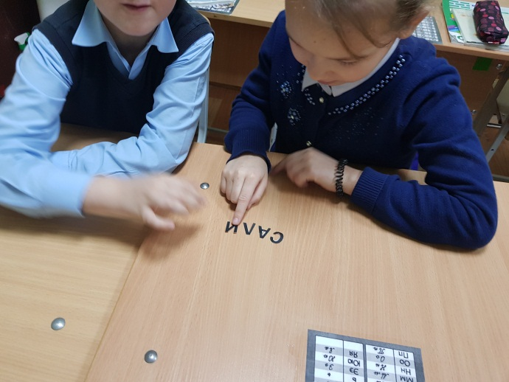
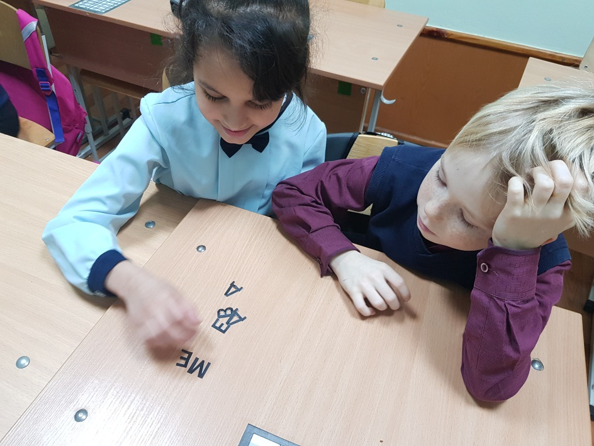
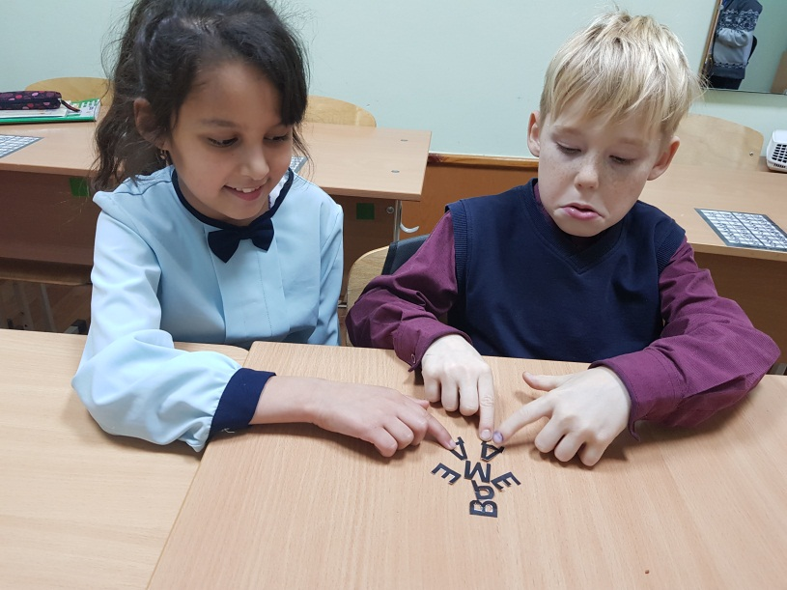

Slide 12
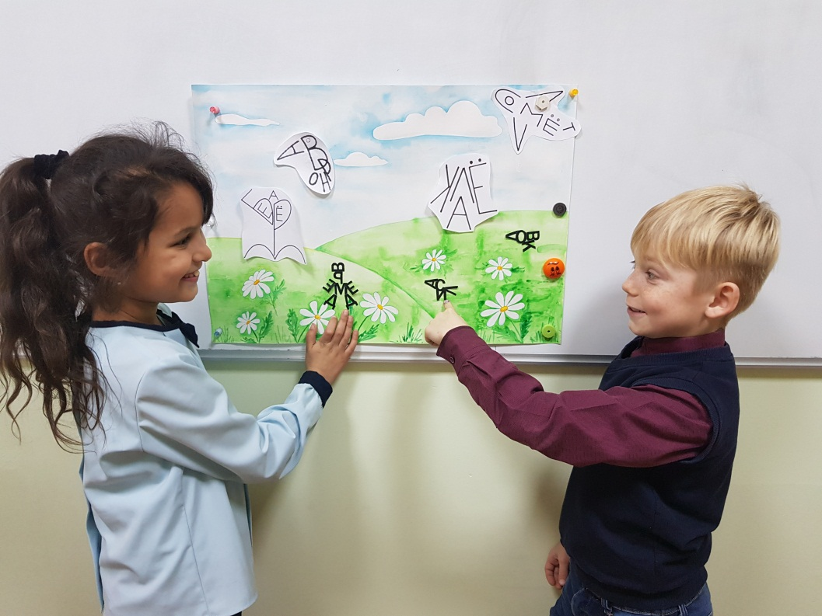

Slide 13

Литература:
Братченко А.Ф., Сербина Л.Ф. «Изографы».
Л.Г. Милостивенко "Методические рекомендации по предупреждению ошибок чтения и письма у детей".

